Slide 1
Splay
LargeDumpling
Feb. 5th 2018

Slide 2
引入
你需要维护一个长度为10W的数列，能够实现包括删除部分序列，翻转部分序列，移动部分序列的操作，操作个数。

Slide 3
Splay的递归定义
是一棵二叉搜索树；
旋转时不再使用Treap的单旋，改为使用双旋来调整树的形态；
在每一次操作以后，对上一次操作的结点进行Splay操作（将某个结点旋转到根），从而使访问频率较高的结点放置在靠近根的位置。
Splay是一种自调整形式的二叉搜索树。

Slide 4
Splay的灵魂操作——Splay
Splay操作的目的是为了将某个结点提到根的位置。
若某个结点在该结点的某棵孙子子树里，则先将它提到那棵子树的根；
我们考虑接下来把该结点提到根的两次旋转；
若两次旋转同向，则先做上面的旋转；
若两次旋转不同向，则先做下面的旋转；

Slide 5
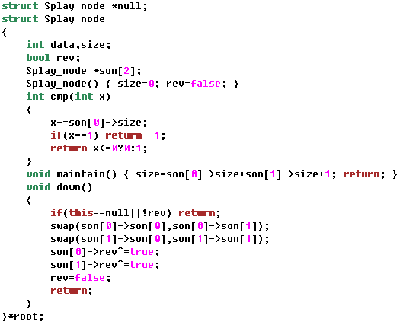
代码实现——结点定义

Slide 6
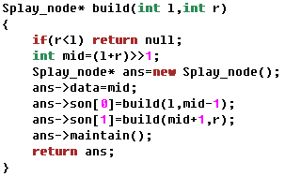
代码实现——建树

Slide 7
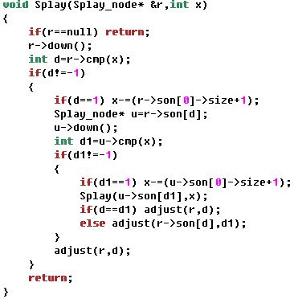
代码实现——Splay

Slide 8
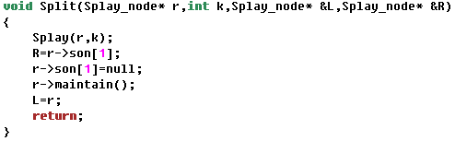
代码实现——分裂

Slide 9
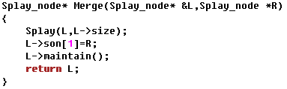
代码实现——合并

Slide 10
有一个长度为10⁹的01序列，依次给出n个信息，每个信息会给出从l到r这一段01序列中1的个数是奇数还是偶数，问前多少个信息是不矛盾的。

Slide 11
给你一个长度为N的数列，兹辞下面三种操作：
1、将L~R都加上v：
2、将L~R翻转；
3、询问L~R中的最大值。

Slide 12
维护一个长度为10⁷的数组的全局最小值，操作5 x 10⁷次，每次会修改某个位置的值或者询问全局最小值。
“The data is generated randomly to make our life much more easier. ”

Slide 13
给一个第一长度为N的串，有M个操作。操作分为三种：
1、询问从第x个字符开始的后缀和从第y个字符开始的后缀的最长公共前缀是多少；
2、将串中的第x个字符修改为ch；
3、在第x个字符后面增加一个字符ch；

Slide 14
二维的平面上有n个点，刚开始的时候点之间两两不联通，然后操作m次。有两种操作，一种是将两个联通块合并，另一种是询问直线y=k+0.5分别经过了多少联通块。

Slide 15
给你n个位置打乱的了物品，第一次我可以选择1~x这一段进行翻转，当1号物品处在1号位置的时候，我可以选择2~x这一段进行翻转，……，依次类推，输出我每一次选择的x。

Slide 16
一个花园里有G只哥布林，第i只哥布林位于(x_{i},y_{i})处，有m把喷火枪，第i把喷火枪位于(x_{i+G},y_{i+G})处，它能覆盖距离它r以内的所有哥布林，问能杀死多少只哥布林。
0<=x_{i},y_{i}<=10000
1<=r<=100

Slide 17
给你一个长度为n的数列，你可以选择一段l~r，然后将其删除，问剩下的序列中的连续递增子序列最长为多少？

Slide 18
“买买买”
一条街道上线性排列着n个商铺，每个商铺只卖一种价格为pi的物品，每个商铺的存货无限，现在有m个人，每个人有ti的货币且从第l_{i}个商铺走到第r_{i}个商铺，每经过一个商铺他会尽可能的购买该商铺的物品，问该人最后还剩多少钱。
1<=n,m<=100000
1<=p_{i},t_{i}<=10¹⁸
1<=l_{i}<=r_{i}<=n

